Slide 1

Ресурсный центр НКО
«Участие в конкурсе социальных и благотворительных проектов «ОМК-Партнерство»
24 марта 2021 года
г. Белгород

Slide 2
Создание социального партнерства и возможностей для внедрения инновационных технологий устойчивого развития регионов присутствия, вовлечение работников предприятий, входящих в Группу ОМК, в социальные проекты на основе их инициативы и добровольного участия
ЦЕЛЬ КОНКУРСА:

Slide 3
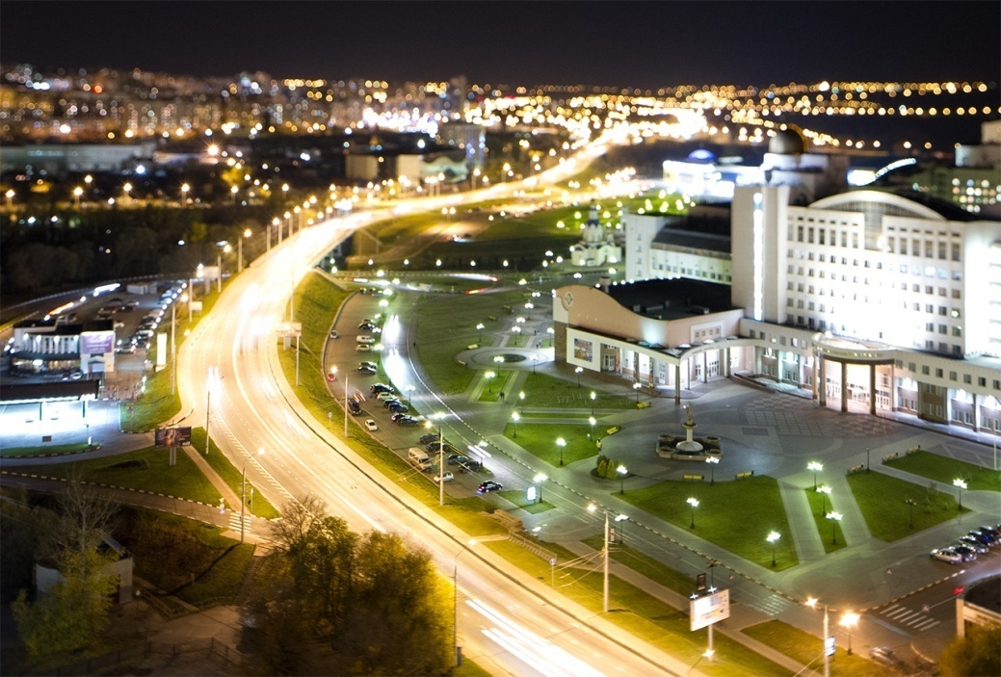
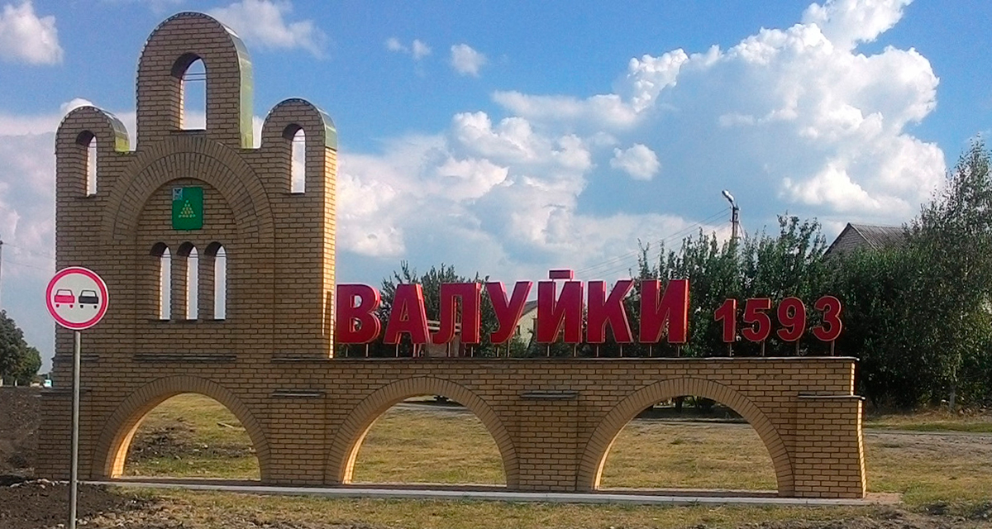
г. Белгород и г. Валуйки
ГЕОГРАФИЯ в Белгородской области:

Slide 4
- Некоммерческие организации
- Государственные и муниципальные учреждения
− Физические лица: работники обществ Группы ОМК сотрудников вагонно-ремонтного депо АО «ВРК-3» и АО «Белэнергомаш-БЗЭМ».
Участники конкурса:

Slide 5

НЕ МОГУТ участвовать:
Политические партии;
Религиозные организации;
Коммерческие организации.

Slide 6

- Для юридических лиц: до 250 тыс. рублей;
- Для Физических лиц: до 50 тыс. рублей.
Размер поддержки:

Slide 7
а) помощь пожилым людям, инвалидам, малообеспеченным (сбор вещей, продуктов питания, лекарств и т.д.); б) социальная поддержка наименее защищенных слоев населения: пенсионеров и ветеранов, взрослых и детей с ограниченными физическими возможностями, детей-сирот и детей, оставшихся без попечения родителей, безработных;
Направления поддержки для физических лиц:

Slide 8
в) содействие деятельности в области физической культуры и спорта; г) пропаганда здорового образа жизни, профилактика курения, алкоголизма, употребления наркотиков, улучшение морально-психологического состояния граждан;
Направления поддержки для физических лиц:

Slide 9
д) охрана окружающей среды (раздельный сбор мусора/использованных батареек/сбор макулатуры/металлолома, очистка водоемов, проведение экологических акций и мероприятий: экологические десанты, благоустройство и озеленение) и защита животных; е) охрана культурного наследия;
Направления поддержки для физических лиц:

Slide 10
ж) духовно-нравственное и патриотическое воспитание; з) привлечение средств (фандрайзинг) на социальные программы в регионах присутствия (организация благотворительных ярмарок, рождественских благотворительных базаров, акций, марафонов и т.д.); и) развитие волонтерства в регионах присутствия ОМК.
Направления поддержки для физических лиц:

Slide 11

Социальная защита, духовно-нравственное и патриотическое воспитание.
Проекты, направленные на внедрение новых методик и технологий работы с детьми (в том числе детьми-сиротами, детьми с ограниченными возможностями), подростками и молодежью, инвалидами, ветеранами, пожилыми людьми, безработными, поддержку научно-технического творчества, организацию профориентационной работы, духовно-нравственного и патриотического воспитания.
Направления поддержки для юридических лиц:

Slide 12
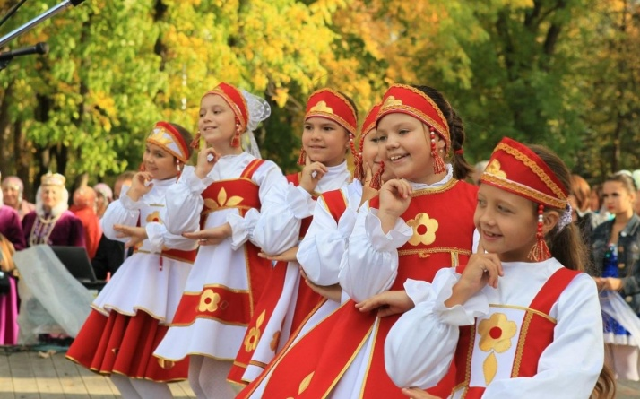
Культура
Проекты, способствующие сохранению культурного наследия и памятников культуры и истории, наращиванию творческого потенциала региона, созданию новых конструктивных форм досуга.
Направления поддержки для юридических лиц:

Slide 13

Спорт и здоровый образ жизни
Проекты, направленные на пропаганду здорового образа жизни, создание условий для развития физической культуры и массового спорта, внедрение эффективных форм организации спортивных мероприятий и увлечений для детей и взрослых.
Направления поддержки для юридических лиц:

Slide 14

Экология
Проекты, направленные на формирование экологической культуры и пропаганду экологических знаний, внедрение новых технологий защиты и сохранения окружающей среды, проведение экологических акций по благоустройству и озеленению, развитие познавательного туризма.
Направления поддержки для юридических лиц:

Slide 15

Защита животных
Проекты, направленные на помощь приютам для бездомных животных, другим организациям, занимающимся поддержкой животных.
Направления поддержки для юридических лиц:

Slide 16
Подача заявок осуществляется на сайте: https://partnerstvo.omk.ru/
Заявки

Slide 17
Срок подачи заявок: до 31.03.2021 г. (до 17:00)
Срок реализации проекта: в пределах:
01.06.2021 г. – 20.12.2021 г.

Slide 18
Не рассматриваются проекты (заявки): не соответствующие видам деятельности организации, указанным в ее уставе.
ВАЖНО!

Slide 19
Что такое социальный проект?
ПРОГРАММА РЕАЛЬНЫХ ДЕЙСТВИЙ, ЦЕЛЬ КОТОРОЙ НАПРЕАВЛЕНА НА РЕШЕНИЕ АКУТАЛЬНОЙ СОЦИАЛЬНОЙ ПРОБЛЕМЫ В ОБЩЕСТВЕ, А ЗАДАЧИ — НА ПОЗИТИВНЫЕ РЕЗУЛЬТАТЫ И ИЗМЕНЕНИЯ В ОБЩЕСТВЕ.

Slide 20
ТРЕБОВАНИЯ К ПРОЕКТУ:
АКТУАЛЬНОСТЬ - причина, основания реализации проекта
ВРЕМЯ – проект должен быть ограниченным по времени
РЕСУРСЫ – проект должен иметь четкое описание потребностей
ОЦЕНКА – четкие результаты, поддающимися анализу и осмыслению.

Slide 21
СТРУКТУРА СОЦИАЛЬНОГО ПРОЕКТА
ОБОСНОВАНИЕ СОЦИАЛЬНОЙ ЗНАЧИМОСТИ
ЦЕЛЬ И ЗАДАЧИ
МЕРОПРИЯТИЯ (МЕТОДЫ) ПРОЕКТА
ПЛАН-ГРАФИК РЕАЛИЗАЦИИ
РЕЗУЛЬТАТЫ И КРИТЕРИИ ОЦЕНКИ ПРОЕКТА
БЮДЖЕТ (СМЕТА) ПРОЕКТА

Slide 22
СТРУКТУРА СОЦИАЛЬНОГО ПРОЕКТА
ПРОБЛЕМА
ЦЕЛЬ
Задача 1
Задача 2
Задача 3
Мероприятие 1.1. с результатом
Мероприятие 2.1. с результатом
Мероприятие 3.1. с результатом
Мероприятие 1.2 с результатом
Мероприятие 2.2. с результатом
Мероприятие 3.2. с результатом
ПЛАН-ГРАФИК РЕАЛИЗАЦИИ
БЮДЖЕТ ПРОЕКТА
РЕЗУЛЬТАТ

Slide 23
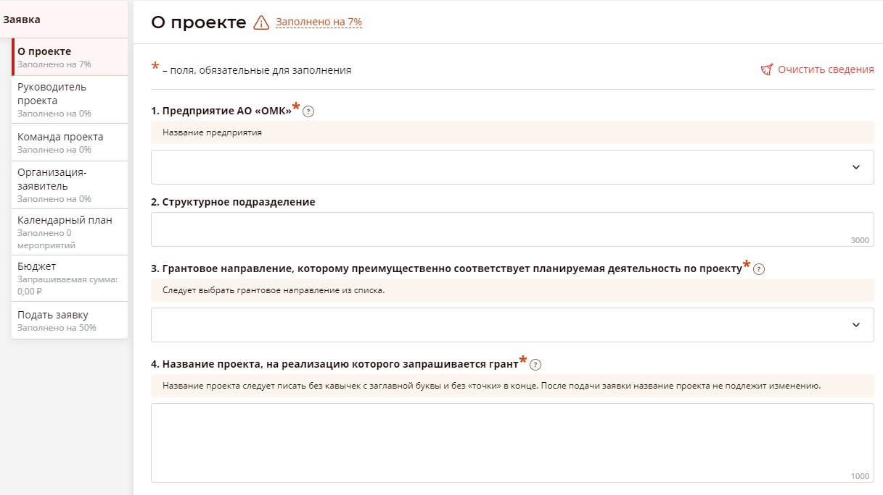
ЗАПОЛНЕНИЕ ЗАЯВКИ:

Slide 24
Раздел
«О проекте»
Основные описательные части проекта:
Краткое описание,
Описание проблемы
Целевая группа
Цели,
Задачи
География
Результаты и т.д.

Slide 25
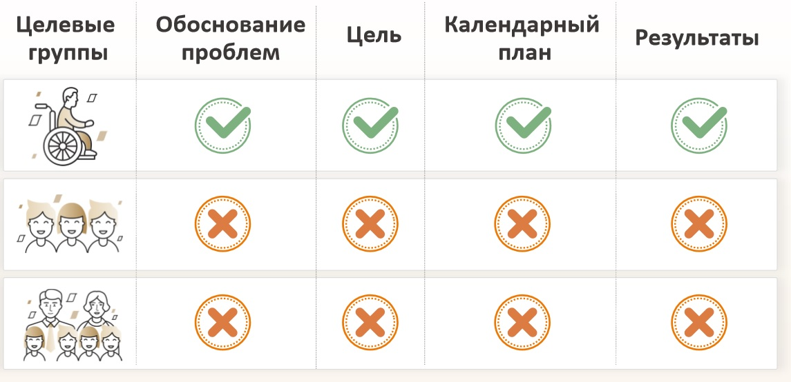
Раздел
«О проекте»
Целевые группы проекта

Slide 26
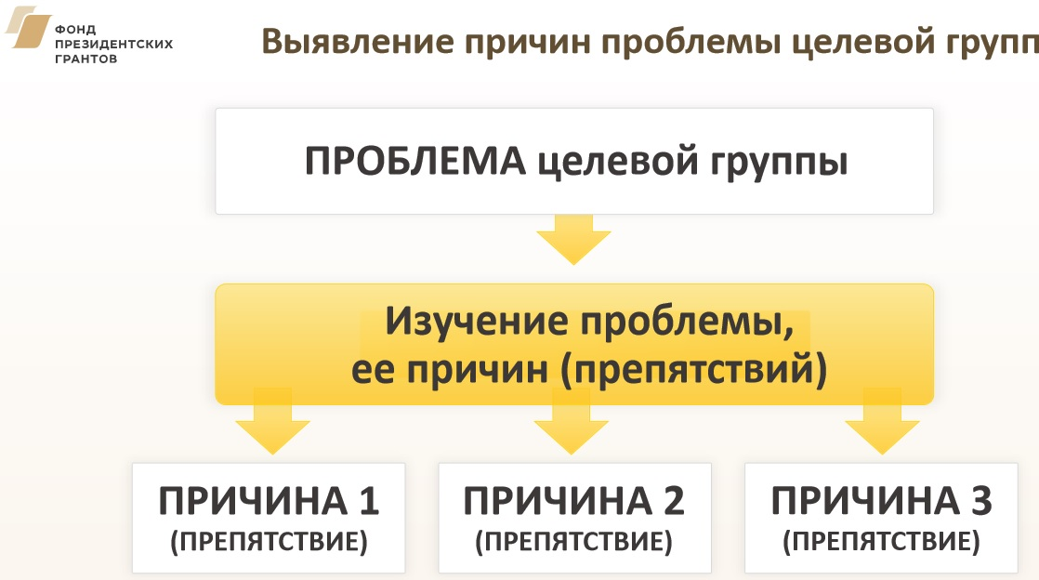
Раздел
«О проекте»
Описание проблемы целевой группы, обоснование социальной значимости проекта

Slide 27
Раздел
«О проекте»
Материалы, подтверждающие наличие проблемы
При необходимости в него можно загрузить документы, подтверждающие наличие проблемы, иллюстрирующие проведенные исследования, запросы от благополучателей на проведение проекта и иные документы.

Slide 28
ОБОСНОВАНИЕ СОЦИАЛЬНОЙ ЗНАЧИМОСТИ ПРОЕКТА
1. Опишите проблему или ситуацию, которую нужно решить (снизить остроту)
2. Включите в описание данные статистики, социологических и других исследований, цитаты и официальную информацию, подтверждающие актуальность проблемы.
3. Излагайте любую проблему просто, будьте конкретны
4. Укажите другие организации, которые уже занимались решением данной проблемы, и объясните, почему их усилия недостаточны для ее решения

Slide 29
Обоснование социальной значимости
Количество детей дошкольного и школьного возраста:
2016-2017 гг.
56473 чел.
Количество занятых в секциях (Управление спорта): 3000
Данные: сколько занимается у вас
Данные: сколько может заниматься, есть ли желающие еще
Почему не занимаются??? Причины???

Slide 30
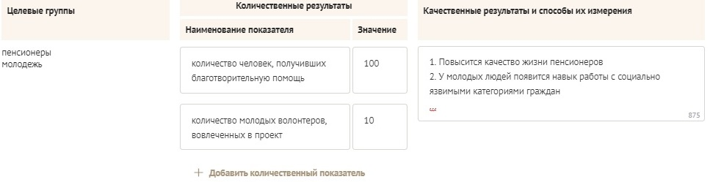
Раздел
«О проекте»
- Цель проекта
- Ожидаемые результаты проекта: количественные и качественные
- Задачи проекта

Slide 31
ЦЕЛИ И ЗАДАЧИ ПРОЕКТА
Цели проекта-
это отражение проблемы, показывающее общий итог (результат) проекта, т.е. изменения, к которым стремится организация-заявитель.
Задачи проекта -
это конкретные измеримые в количественных показателях действия, которыми предполагается обеспечить достижение целей;
Задачи направлены на устранение препятствий (причин проблемы) к достижению цели

Slide 32
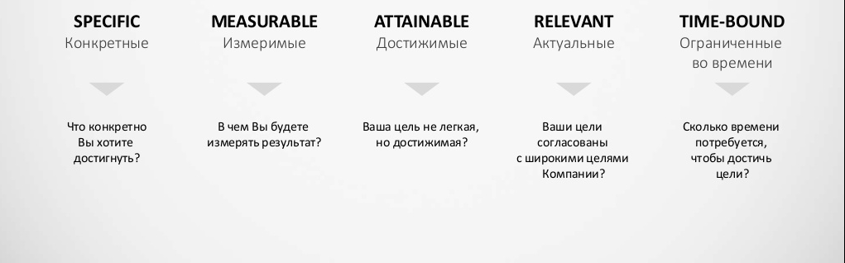
УМНЫЕ ЦЕЛИ
S
M
A
R
T

Slide 33
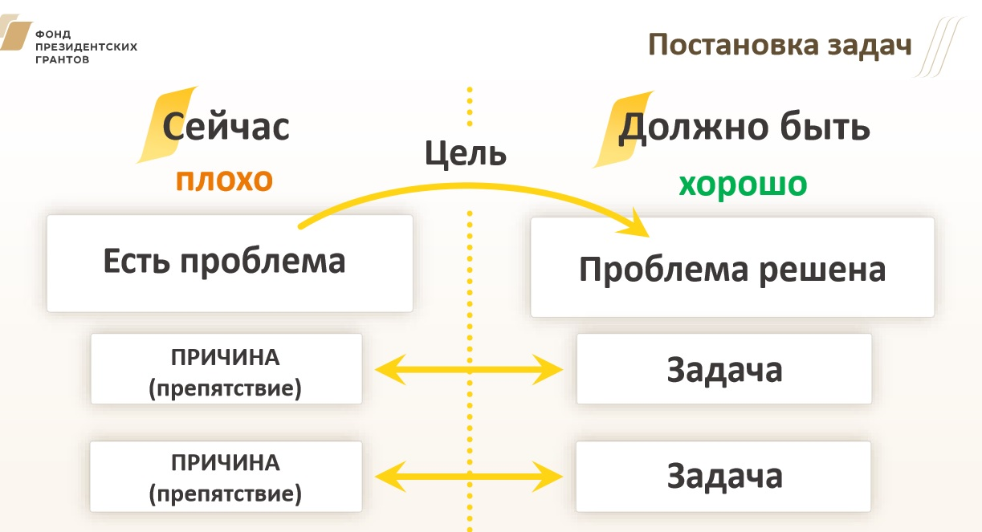

Slide 34
РЕЗУЛЬТАТЫ (КРИТЕРИИ ОЦЕНКИ) ПРОЕКТА
1. Перечислите ожидаемые результаты проекта с указанием их количественных и качественных характеристик, в т.ч. для Вашей НКО.
2. Индикаторы оценки могут быть субъективными и объективными. Субъективные - не поддающиеся количественному выражению, объективные - те, которые можно подсчитать.

Slide 35
КРИТЕРИИ ОЦЕНКИ ПРОЕКТА
Все приросты, которые можно посчитать
(тиражи изданий, публикации в СМИ, проценты здоровых детей, число учебных часов, объем финансирования на определенные типы программ, число персонала, получившего дополнительное образование или квалификацию и т.п.)
Все снижения, которые можно подсчитать
(сокращение числа семей, состоящих на учете как неблагополучные, снижение показателей заболеваемости, снижение темпов распространения социально обусловленных заболеваний и т.п.)

Slide 36
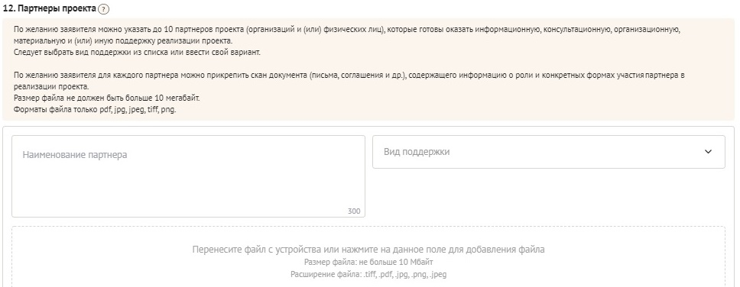
Раздел
«О проекте»

Slide 37
Раздел
«О проекте»
- Как будет организовано информационное сопровождение проекта
- Дальнейшее развитие проекта
- Источники ресурсного обеспечения проекта в дальнейшем

Slide 38

ЗАПОЛНЕНИЕ ЗАЯВКИ:
Руководитель проекта
Команда проекта
Организация-заявитель

Slide 39
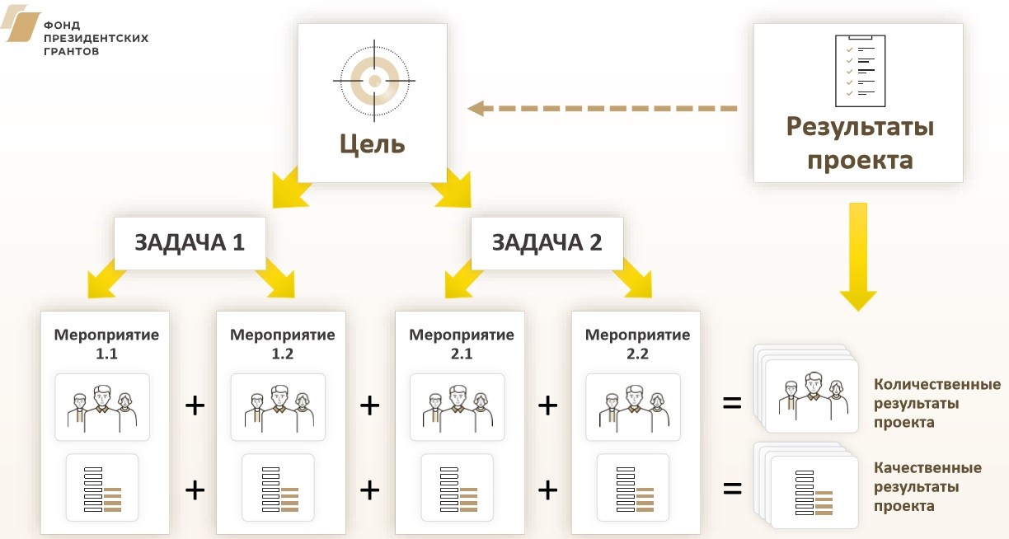

Slide 40

МЕРОПРИЯТИЯ (МЕТОДЫ) ПРОЕКТА
1. Описание всех необходимых для осуществления проекта действий, объясняющих кто, что и как будет делать, когда и в какой последовательности.
2. Обратить внимание на соответствие механизмов реализации проекта и его целей и задач, ресурсам.
3. Если предполагается использование инновационных методов, объясните, чем они отличаются от традиционных, а если они были вами апробированы, то какой дали результат.
4. Если в проекте участвуют несколько структур, то необходимо описать, как будет действовать каждая, как между ними будут распределяться обязанности и ответственность

Slide 41

МЕРОПРИЯТИЯ (МЕТОДЫ) ПРОЕКТА
КТО?
ЧТО?
ДЛЯ КОГО?
ПОЧЕМУ ИМЕННО ТАК?

Slide 42
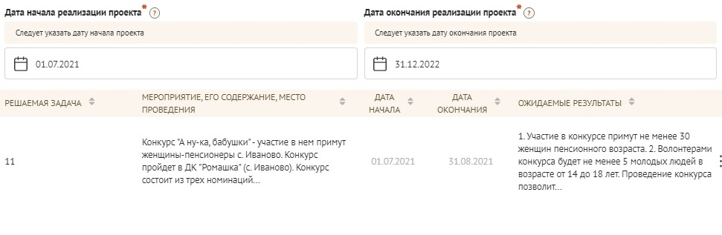

Slide 43
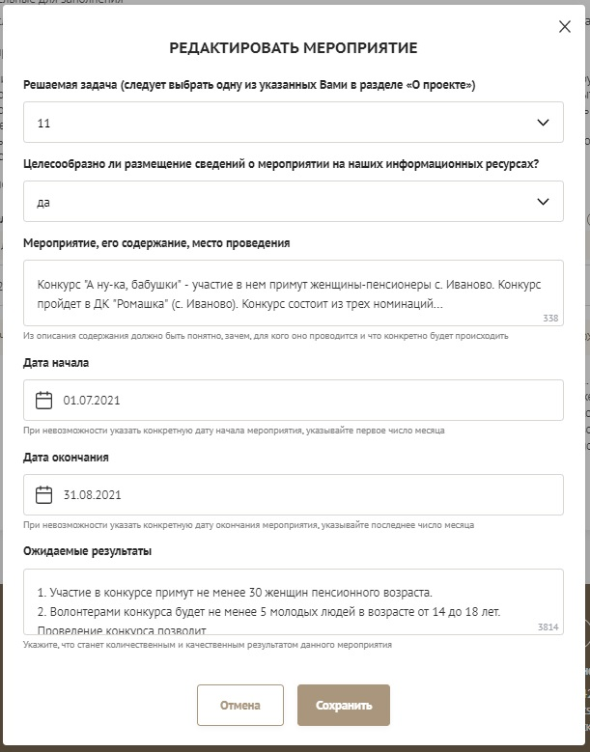
ЗАПОЛНЕНИЕ ЗАЯВКИ:

Slide 44
ОБЩИЙ РЕЗУЛЬТАТ

Slide 45

БЮДЖЕТ (СМЕТА) ПРОЕКТА

Slide 46
КОМПЛЕКСНОГО
БЮДЖЕТА
демонстрирует партнеру продуманность концепции проекта
показывает прозрачность вашей работы, отсутствие в проекте «двойного финансирования» и прочих нарушений
наличие нескольких источников финансирования доказывает серьезность вашего подхода к осуществлению проекта
( если вам удалось найти несколько партнеров для поддержки проекта, это значит, что вы фактически уже получили несколько рекомендаций, и не словах, а на деле)

Slide 47
БЮДЖЕТ СОСТАВЛЕН ГРАМОТНО, ЕСЛИ:
СООТВЕТСТВУЕТ ОПИСАТЕЛЬНОЙ ЧАСТИ ЗАЯВКИ
СУММА ДОСТАТОЧНА ДЛЯ ОБЕСПЕЧЕНИЯ ВСЕХ ВИДОВ РАБОТ
ПОДРОБЕН
ВКЛЮЧАЕТ ВСЕ СТАТЬИ, ФИНАНСИРУЕМЫЕ ДОНОРОМ
ВКЛЮЧАЕТ ВСЕ СТАТЬИ, ФИНАНСИРУЕМЫЕ ИЗ ДРУГИХ ИСТОЧНИКОВ
УЧИТЫВАЕТ НАЛОГИ
ВКЛЮЧАЕТ ВСЕ ВИДЫ РАБОТ НА БЕЗВОЗМЕЗДНОЙ ОСНОВЕ
ВКЛЮЧАЕТ ВСЕ НЕПРЯМЫЕ РАСХОДЫ, ЕСЛИ НУЖНО

Slide 48

Статьи бюджета
Оплата труда
1.1. Оплата труда штатных работников
1.2. Выплаты физическим лицам за оказание ими услуг (выполнение работ) по гражданско-правовым договорам
1.3. Cтраховые взносы

Slide 49

Статьи бюджета
2. Оборудование
3. Расходы по информационной кампании (баннеры, брошюры, листовки и т.д.)
4. Прочие прямые расходы
5. Расходы на полиграфию (обучающие материалы), логистику (транспортные расходы), непредвиденные расходы по проекту и расходы потребность в которых не предусмотрена в других статьях бизнес-плана проекта

Slide 50
Требования для проектов НКО, муниципальных и государственных учреждений
а) административные расходы не должны превышать 10% от бюджета проекта;
б) расходы по оплате труда работников организаций и привлеченных специалистов не должны превышать 20% от бюджета проекта;
в) расходы на приобретение оборудования или расходных материалов не должны превышать 50% от бюджета проекта;
г) до 5% от полученных средств необходимо заложить на продвижение проекта (организация пресс-конференций во время старта проекта и (или) по его завершению, мониторинг публикаций по ходу реализации проекта);

Slide 51
Требования для проектов НКО, муниципальных и государственных учреждений
д) размер собственного вклада организации-заявителя должен составлять не менее 25% от бюджета проекта;
е) привлечение дополнительных денежных средств на проект через краудфандинговую платформу «Планета.ру», участие в федеральных и региональных грантовых программах.

Slide 52
Требования для проектов от сотрудников ОМК
Работники ОМК участвуют в реализации проектов на безвозмездной основе. Средства из бюджета проекта не могут быть направлены на оплату труда работников ОМК, связанных с реализацией проекта.
С согласия работников – авторов проектов экспертная комиссия вправе объединить несколько проектов работников сходной тематики в один, с полным или частичным сложением заявленных бюджетов.
По решению экспертной комиссии возможна организация очной защиты проектов добровольцев - работников ОМК.

Slide 53
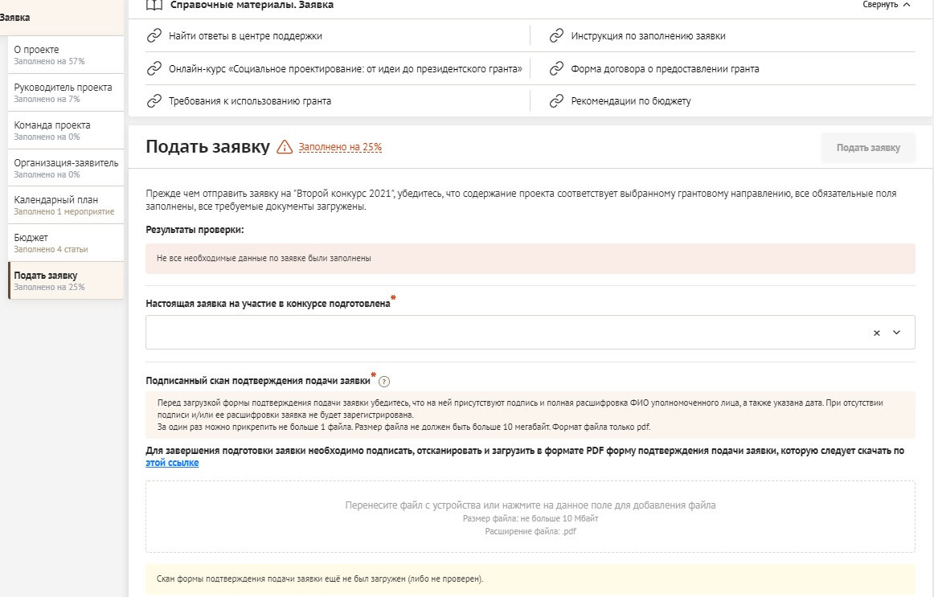
ЗАПОЛНЕНИЕ ЗАЯВКИ:

Slide 54

КРИТЕРИИ ОЦЕНКИ ЗАЯВКИ
Актуальность и реалистичность проекта, конкретный и значимый результат;
Степень разработанности проектной идеи;
Экономическая эффективность проекта;
Соответствие требованиям Положения Конкурса;
Дополнительный критерий для проектов организаций - квалификация исполнителей проекта;
Дополнительный критерий для проектов добровольцев – работников ОМК: наличие партнера для реализации проекта - некоммерческого, муниципального или государственного учреждения в регионах присутствия Компании

Slide 55
НЕ ПОЛУЧАТ ПОДДЕРЖКИ ПРОЕКТЫ:
проекты, направленные на поддержку и/или участие в избирательных кампаниях;
расходы на оборудование офисов и покупку офисной мебели;
поддержка текущей деятельности организации: заработная плата, аренда офиса и т.д.;
прямая гуманитарная и иная материальная помощь, а также расходы на оказание экстренной медицинской помощи отдельно взятым лицам;
коммерческие проекты или проекты, предусматривающие закупку оборудования для дальнейшего использования в коммерческих целях;
издание книг и производство CD-дисков, разработка интернет-сайтов (если отсутствует иная деятельность по проекту);
проекты, целью которых является вручение премий, организация чествований, денежное вознаграждение за реализацию каких-либо программ или проектов и т.п.;
академические (научные) исследования.

Slide 56
Избегайте технических ошибок
Прикрепляйте ПРАВИЛЬНЫЙ
Устав, свидетельство о регистрации, полномочия руководителя
Заполните
ВСЕ-ВСЕ ОБЯЗАТЕЛЬНЫЕ Разделы
Подписывает заявку Руководитель из ЕГРЮЛ + печать
Бюджет заполняется в РУБЛЯХ
Проверьте ОРФОГРАФИЮ

Slide 57
ЛУЧШИЕ ПРАКТИКИ КОНКУРСА:
Инклюзивная мастерская "Территория добра"
МУНИЦИПАЛЬНОЕ БЮДЖЕТНОЕ ОБЩЕОБРАЗОВАТЕЛЬНОЕ УЧРЕЖДЕНИЕ БЛИЖНЕПЕСОЧЕНСКАЯ ОСНОВНАЯ ШКОЛА № 1
Размер гранта 82 864,00 ₽
Cофинансирование 22 600,00 ₽
Содействие адаптации и интеграции детей с ОВЗ посредством включения их в трудовую и творческую деятельность.
2. Создание инклюзивного пространства на базе школы в форме открытых мастер-классов, лекций, выставок.
3. Привлечение социально активных граждан в пространство.

Slide 58
ЛУЧШИЕ ПРАКТИКИ КОНКУРСА:
БЛАГОТВОРИТЕЛЬНЫЙ ЭКОЛОГИЧЕСКИЙ ФОНД "ЦИВИЛИЗАЦИЯ"
#ЭКОПРИВЫКАЙ
Размер гранта 140 000,00 ₽
Cофинансирование 75 885,00 ₽
Создать и распространить настольную деловую игру «Как управлять отходами»
2. Организовать и провести просветительскую экологическую акцию по раздельному сбору отходов #ЭКОПРИВЫКАЙ
3. Создать и распространить обучающий фильм на тему раздельного сбора отходов

Slide 59
ЛУЧШИЕ ПРАКТИКИ КОНКУРСА:
Активное долголетие - здоровый образ жизни
МЕСТНАЯ ОБЩЕСТВЕННАЯ ОРГАНИЗАЦИЯ ВЕТЕРАНОВ (ПЕНСИОНЕРОВ) АЛЬМЕТЬЕВСКОГО МУНИЦИПАЛЬНОГО РАЙОНА
Размер гранта 48 000,00 ₽
Cофинансирование 226 480,00 ₽
Организовать мероприятия по вовлечению пенсионеров в пешие прогулки по паркам и скверам города с палками для скандинавской ходьбы,
Создание команд для участия в соревнованиях по русской народной игре - городки

Slide 60
ЛУЧШИЕ ПРАКТИКИ КОНКУРСА
волейбольная команда Антоповские ребята
Волонтер – работник
предприятия АО «ОМК»
Размер гранта 29 480,00 ₽
Cофинансирование 126 300,00 ₽
Дооснащение спортивной площадки на территории школы заградительными сетками размером 4x20 м. в кол-ве 2 шт. и спортивными матами в в кол-ве 10 шт.
Пропаганда здорового образа жизни, создание условий для развития физической культуры и массового спорта для детей и взрослых

Slide 61
ЛУЧШИЕ ПРАКТИКИ КОНКУРСА
Домик роста
Волонтер – работник
предприятия АО «ОМК»
Размер гранта 33 700,00 ₽
Cофинансирование 8 000,00 ₽
1. Проведение занятий по исследовательской деятельности по выращиванию овощных и цветочно-декоративных растений в дошкольном учреждении
2. Создание экосистемы на базе детского учреждения.
3. Проведение уроков трудотерапии.

Slide 62
ЛУЧШИЕ ПРАКТИКИ КОНКУРСА
Мошенников.net
Волонтер – работник
предприятия АО «ОМК»
Размер гранта 50 000,00 ₽
Cофинансирование 6 400,00 ₽
1. Провести 6 и более занятий для пенсионеров по финансовой грамотности
2. Разработать (представить) методические пособие для пенсионеров, где будут описаны основы работы с финансами
3. Организовать сбор и доставку продуктов для одиноких пенсионеров, доставка продуктов силами соц.служб.

Slide 63
КОНТАКТЫ ОРГАНИЗАТОРОВ
Контакты пресс-службы в Белгородской области:
Морозов Дмитрий Анатольевич,
директор Департамента маркетинга и развития ООО «Белэнергомаш-БЗЭМ»
morozov_da@energomash.ru
+7(4722) 35-42-23
Ульяна Спорыхина
+7 965 254-57-37
us@eleven-pr.com

Slide 64
КОНТАКТЫ ОРГАНИЗАТОРОВ
Заполнение заявок:
Ирина Юрьевна Бабий
Руководитель проектов направления по корпоративной социальной ответственности
Дирекция по корпоративным коммуникациям
Тел.: +7 (495) 231-77-71 доб. 2646

Slide 65
Конкурсы март
2021 года:
Фонд «Соработничество»
Малые гранты до 120 тыс. руб.
Срок подачи до 05.04.2021 г.
Направления поддержки:
образование и воспитание;
социальное служение;
культура;
информационное.
https://pravkonkurs.ru/

Slide 66
Конкурсы февраль-март 2021 года:
Фонд Потанина (Музей 4.0)
Прием документов до 31.03.2021
https://www.fondpotanin.ru/competitions/muzey-4-0/

Slide 67
Конкурсы февраль-март 2021 года:
Российский фонд культуры
Прием заявок: до 12.04.2021 г.
Направления поддержки:
Добровольческие проекты в сфере культурного наследия народов РФ, сохранения объектов культурного наследия (памятников истории и культуры), содействия в организации и проведении массовых мероприятий в сфере культуры, развитие добровольчества в учреждениях культуры.
https://rcfoundation.ru/volontery-2021.html

Slide 68

РЕСУРСНЫЙ ЦЕНТР НКО
БЕЛГОРОДСКОЙ ОБЛАСТИ
Телефон/факс 8 (4722) 555-271,
E-mail: broo-vera@mail.ru
сайт http://csi-vera.ru
https://nko31.ru/
Вконтакте: https://vk.com/nko31
instagram: @nko31
Белгородская региональная общественная организация «Центр социальных инициатив «Вера»
(БРОО «ЦСИ «Вера»)
308033, г. Белгород, ул. Королева 2А, офис 530

